Slide 1
Database Design
Julio Carreño
Diseño Fisico

Slide 2

The Three-Levels of ER Model

Slide 3
Modelo Físico
Una vez se cuenta con el modelo lógico se selecciona el modelo físico en el cual se quiere representar dicho modelo
El modelo físico puede ser obtenido automáticamente desde el modelo lógico
El modelo relacional puede ser implementado físicamente a través de muchos RDBMS(Relational DataBase Management Systems), entre los cuales tenemos:
Oracle
SQL Sever
DB-2
MySQL
…

Slide 4


Modelo Físico

Slide 5
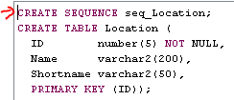
Modelo Físico
Manejo de llaves sustitutas con secuencias.
La columna ID se gestionará desde la secuencia seq_Location, esto es, no será necesario informar el valor cuando se haga una inserción
INSERT INTO Location(ID, name, shortname)
Values(seq_Location.nextval, ‘J’,’E’);

Slide 6
Modelo Físico Llaves Surrogates
Para generar los valores de las llaves sustitutas se usan las secuencias al momento de realizar la inserción
CREATE SEQUENCE book_seq START WITH 1 INCREMENT BY 1 NOCACHE NOCYCLE;
INSERT INTO book
VALUES
(book_seq.nextval,
1,
'Misery',
12,
'USD',
'Misery is a 1987 psychological horror novel by Stephen King. The novel was nominated for the World Fantasy Award for Best Novel in 1988.',
0,
to_date('01.01.1990', 'dd.mm.yyyy'))

Slide 7
Modelo Físico
Manejo de llaves sustitutas con con IDENTITY
CREATE TABLE cliente
(
id_cliente number GENERATED ALWAYS AS IDENTITY NOT NULL ,
codigo_cliente number(10,0) not null ,
nombre varchar2(100) not null,
CONSTRAINT pk_cliente PRIMARY KEY (id_cliente)
);
Insert into cliente(codigo_cliente, nombre)
Values(100,’Julio’);

Slide 8
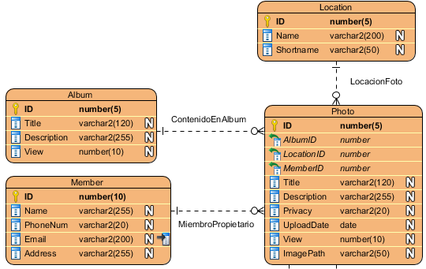
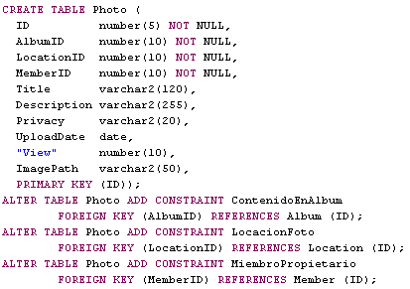
Modelo Físico
Manejo de llaves foráneas, en relaciones NO identificantes
En este caso las FK se crean luego de crear la tabla

Slide 9
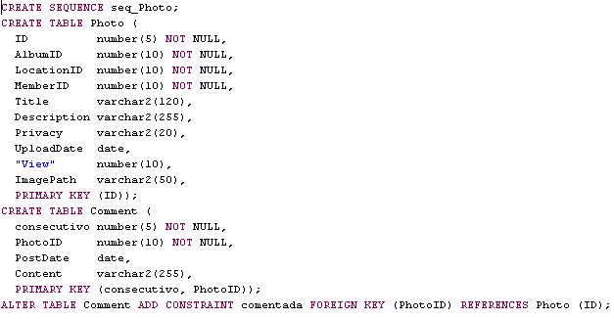
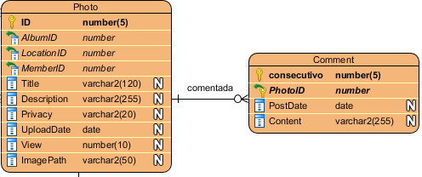
Modelo Físico Relaciones 1..m Identificante

Slide 10
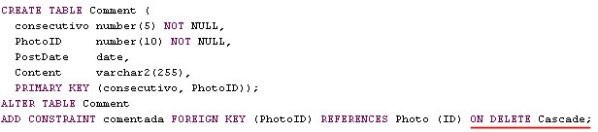
Modelo Físico Relaciones 1..m Identificante CASCADE

Slide 11
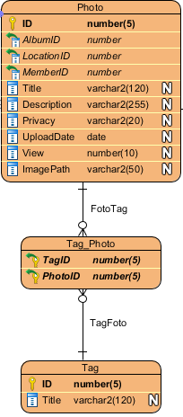
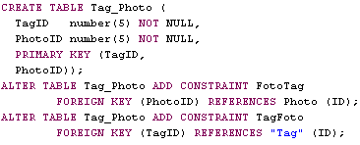
Modelo Físico
Relaciones m..m y relación identificante

Slide 12
Modelo Físico UNIQUE
Las llaves marcadas como unique (Llaves Naturales o llaves de Negocio) en el modelo físico se traducen como una restricción (CONSTRAINT)
create table book(
id NUMBER(6) GENERATED ALWAYS AS IDENTITY NOT NULL PRIMARY KEY,
isbn varchar2(13),
author_id NUMBER(6) NOT NULL,
title VARCHAR2(80) NOT NULL,
price NUMBER(8,2) NOT NULL,
currency VARCHAR2(3) NOT NULL,
descr VARCHAR2(1000),
is_ebook NUMBER(1) DEFAULT 0 NOT NULL,
publish_date DATE NOT NULL ,
CONSTRAINT book_unique_isbn UNIQUE (isbn)
)

Slide 13
Modelo Físico UNIQUE
También puede crearse usando ALTER TABLE
ALTER TABLE book
ADD CONSTRAINT book_unique_isbn UNIQUE (isbn);

Slide 14
Ejemplo muchos a muchos
Actividad
id | nombre
1 | analisis
2 | diseño
Recurso
id | descripcion | cantidad
1 | papel | 500
2 | lapices | 600
ActividadxRecurso
idActividad (FK1) | idRecurso (FK2) | usada
1 | 1 | 200
1 | 2 | 50
departamento
id | nombre
100 | sistemas
200 | industrial
estudiante
id | nombre
900 | julio
800 | luciano
 | DptoxEstudiante
idDpto (FK1)(PK) | idEst (FK2)(PK) | Promedio
100 | 900 | 3
200 | 900 | 4
100 | 800 | 4
200 | 800 | 5

Slide 15
Referencias
Database System Concepts, 7th Ed.©Silberschatz, Korth and Sudarshan, 2019
https://www.udemy.com/database-design-and-management/learn/v4/content
https://www.visual-paradigm.com/support/documents/vpuserguide/3563/3564/85378_conceptual,l.html

